Slide 1

MULTIBON IMMUNITÉ
Renforcer votre système immunitaire naturellement et défendez-vous contre les maladies virales et infectieuses avec Multibon Immunité.

Slide 2
ANALYSE ET ENJEUX
Les personnes âgées, les enfants et ceux qui souffrent de problèmes de santé chronique sont particulièrement vulnérables aux infections. Les médicaments conventionnels peuvent avoir des effets secondaires nocifs et ne répondent pas toujours à la demande. C'est pourquoi une solution naturelle et efficace est désespérément nécessaire.

Slide 3
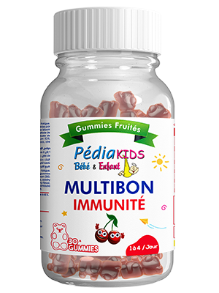
LA RÉPONSE VITAL LABS
Multibon Immunité utilise une formule unique de gummies contenant des ingrédients essentiels tels que les flavonoïdes, les antioxydants et les vitamines. Cette combinaison d'ingrédients naturels renforce le système immunitaire et améliore les défenses contre les maladies virales et infectieuses.

Slide 4
PILIERS DE PERFORMANCE
1. Sécurité naturelle : Multibon Immunité est fabriqué dans des conditions strictes de qualité pour garantir une sécurité maximale. 2. Efficacité probée : Des études scientifiques ont prouvé l'efficacité de cette formule unique contre les infections virales et infectieuses. 3. Confort et tolérance : Les gummies sont faciles à prendre et ne causent pas d'effets secondaires indésirables. 4. Soutien par la science : Multibon Immunité est soutenu par des études scientifiques récentes et des experts en nutrition.

Slide 5
ENGAGEMENT QUALITÉ & SCIENCE
Les gummies de Multibon Immunité sont fabriquées avec une excellence de fabrication exceptionnelle, garantissant une forme ronde et régulière qui facilite la prise. Les ingrédients naturels sont sélectionnés pour leur efficacité et leur qualité.
Catégorie | Immunité
Classe | Complément alimentaire
Forme | Gummies
Conditionnement | Boite de 30 gummies

Slide 6
SYNTHÈSE & ENGAGEMENT
Renforcez votre système immunitaire naturellement avec Multibon Immunité. Découvrez comment vous pouvez défendre votre santé contre les maladies virales et infectieuses. Demandez un démonstration ou achetez en ligne aujourd'hui !

